Slide 1
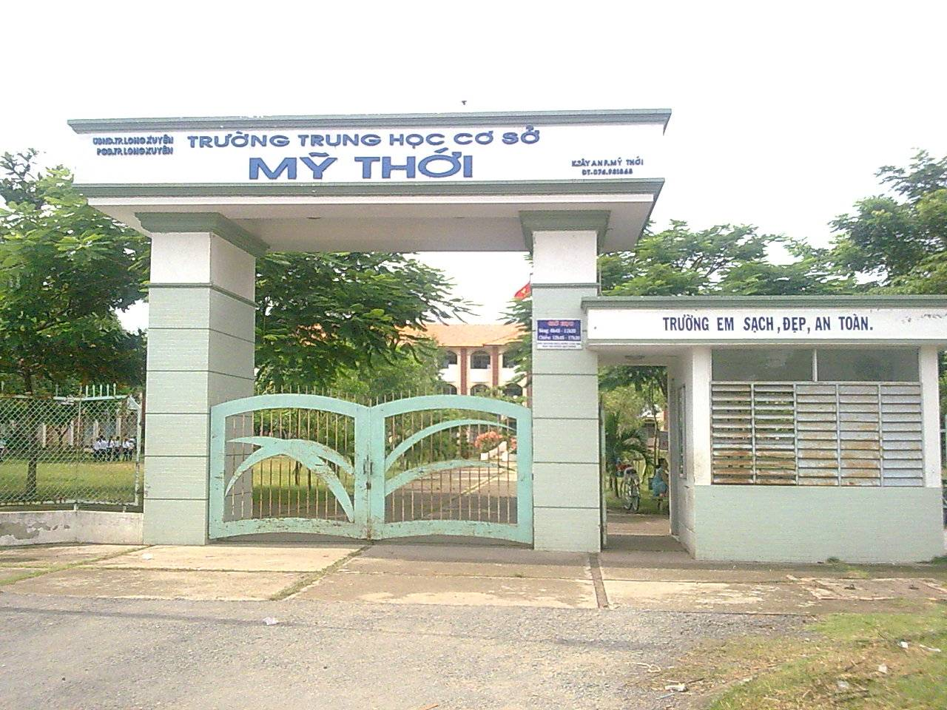


Slide 2
HELLO CÁC BẠN,

Slide 3
NHÓM MÌNH LÀ NONAME NHA (TỔ 2)

Slide 4


LÀM GÌ CÓ ÂM THANH GÌ ĐÂU MÀ BẤM HAHAHA ☺

Slide 5
LÀM GÌ CÓ ÂM THANH GÌ ĐÂU MÀ BẤM HAHAHA ☺

Slide 6
LÀM GÌ CÓ ÂM THANH GÌ ĐÂU MÀ BẤM HAHAHA ☺

Slide 8
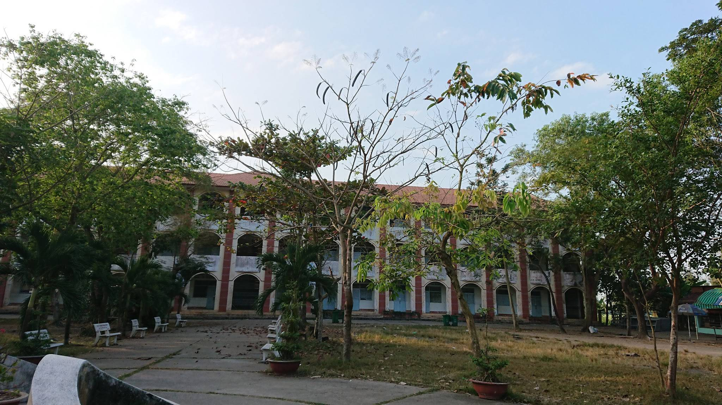

THẤY J KO

Slide 9
NÓ CÓ LIÊN QUAN TỚI MỘT TRUYỀN THỐNG TRONG NHÀ TRƯỜNG ĐÓ,
MỜI MỌI NGƯỜI XEM BÀI THUYẾT TRÌNH CỦA CHÚNG EM

Slide 10

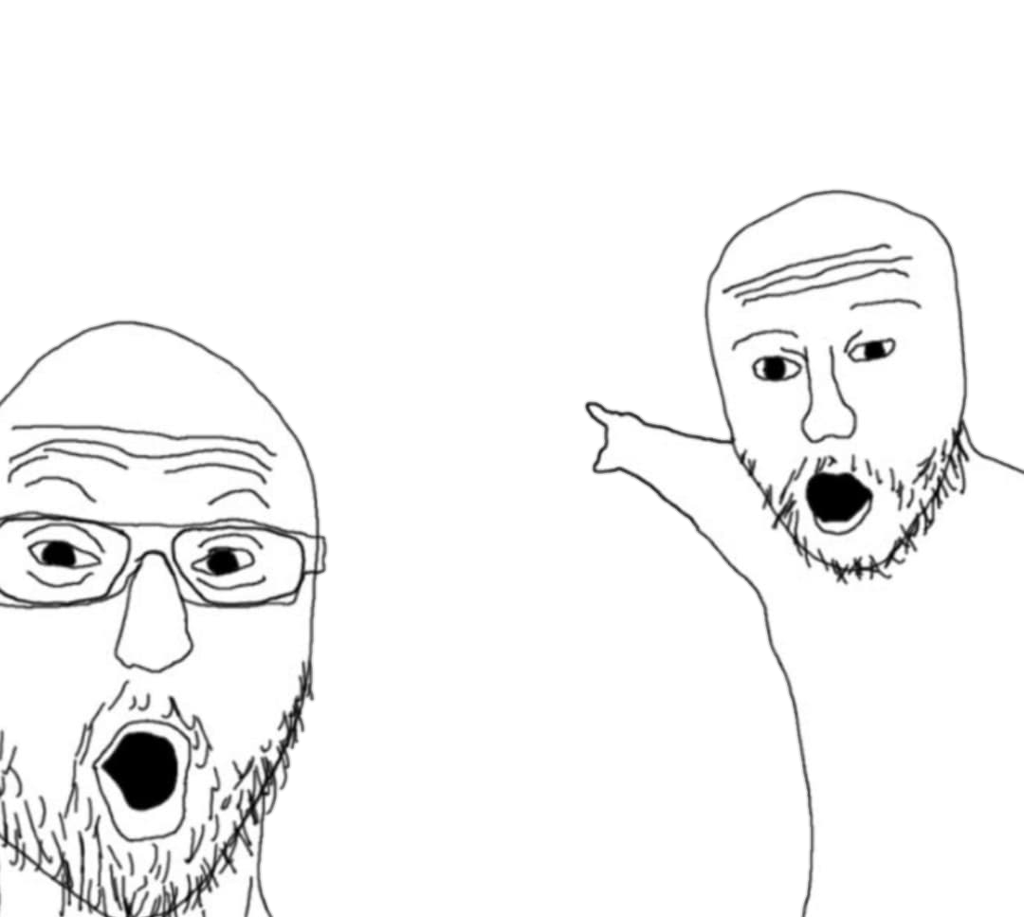
Bài thuyết trình: "Kế hoạch bảo vệ và xây dựng truyền thống nhà trường"

Slide 11
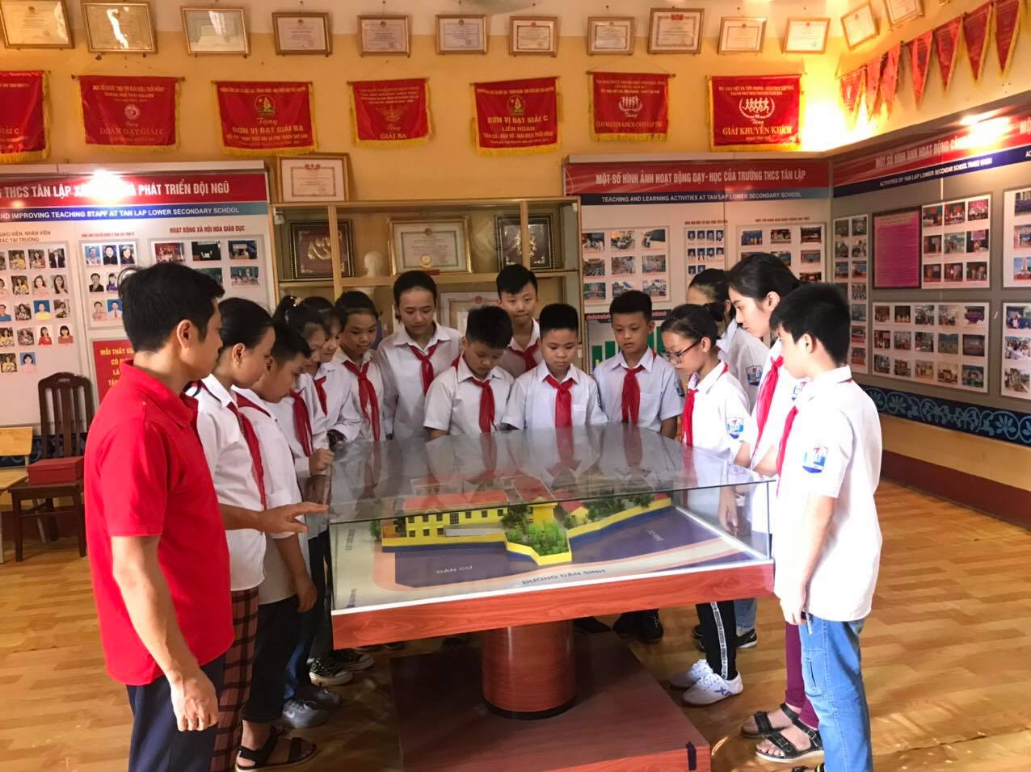
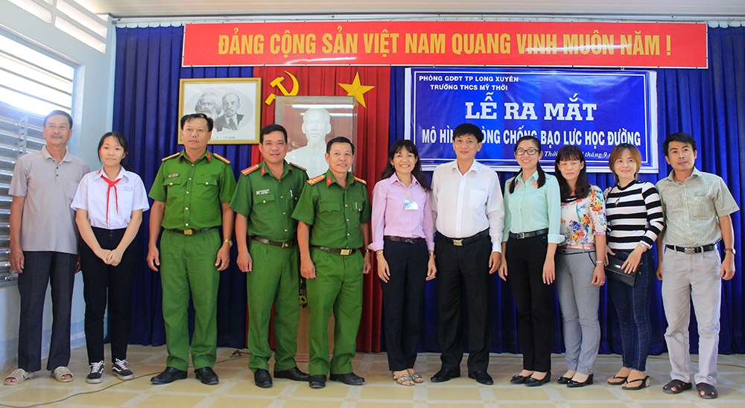
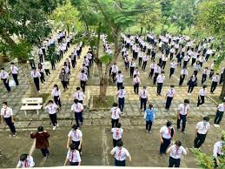
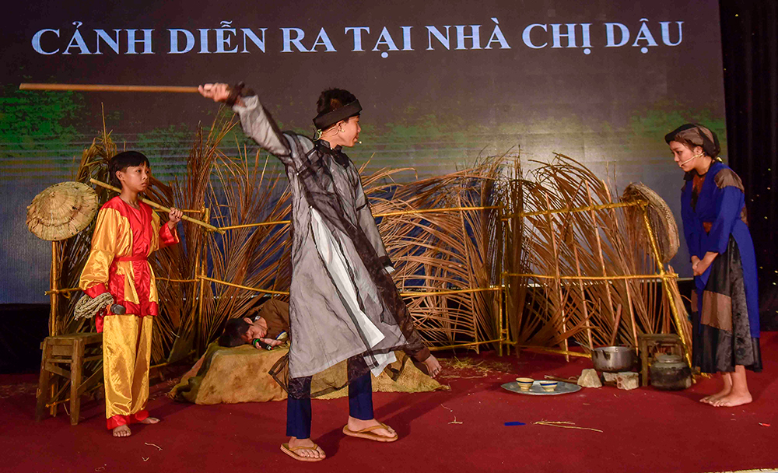
Kính thưa cô giáo và các bạn,
Hôm nay, nhóm chúng em xin trình bày kế hoạch của nhóm về việc bảo vệ và xây dựng truyền thống của nhà trường. Truyền thống nhà trường không chỉ là thứ để giúp các bạn học sinh có nề nếp hơn mà còn là nền tảng để các bạn học sinh noi theo và phát triển trong con đường học tập

Slide 12
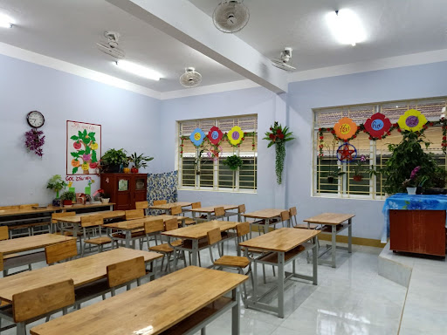
1. Giữ gìn môi trường học tập
Mỗi học sinh trong trường cần có trách nhiệm tuân thủ nội quy, từ việc đi học đúng giờ, chuẩn bị bài vở đầy đủ, cho đến việc tham gia các hoạt động học tập một cách tích cực.
Chúng ta cần Xây dựng một không gian học tập lành mạnh, không có bạo lực học đường. Thầy cô và học sinh cần tôn trọng lẫn nhau, lắng nghe và hỗ trợ nhau trong quá trình học tập.
Ngoài ra việc giữ gìn vệ sinh cho ngôi trường cũng rất quan trọng trong việc bảo vệ và xây dựng truyền thống của ngôi trường .Các nhóm học sinh nên luân phiên thực hiện vệ sinh trường lớp hàng tuần, giữ cho sân trường, lớp học luôn sạch sẽ, gọn gàng.
I did it!

Slide 13
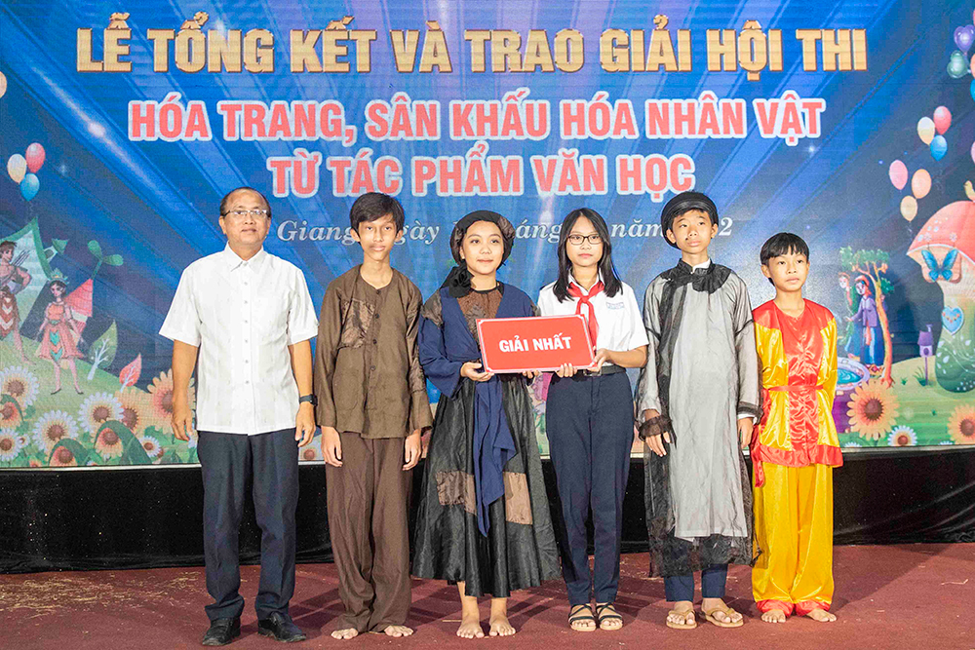
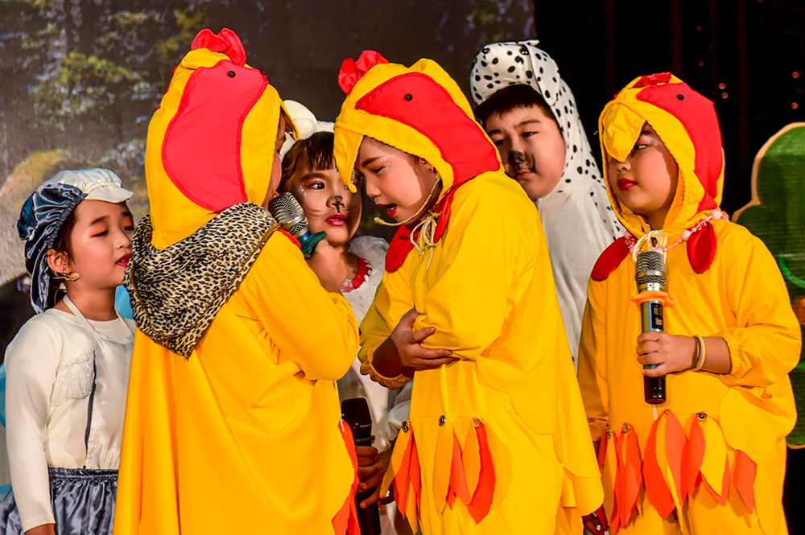
2:Tham gia phong trào thi đua
Tăng cường các hoạt động ngoại khóa, không chỉ giúp học sinh phát triển kỹ năng mềm, mà còn tạo cơ hội để các bạn học sinh vui chơi,tự tin hơn, học hỏi lẫn nhau,nâng cao tinh thần đoàn kết trong một tập thể góp phần bảo vệ và xây dựng truyền thống nhà trường.Ví dụ một số phong trào như:Văn nghệ,giới thiệu sách,hội khoẻ phù đổng...

Slide 14
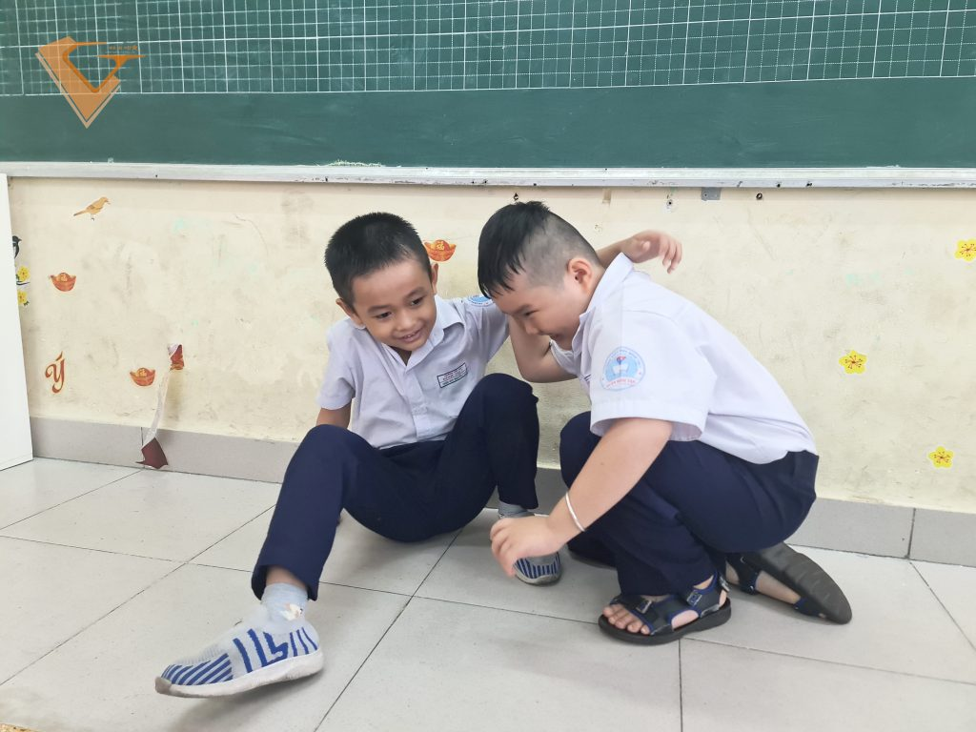

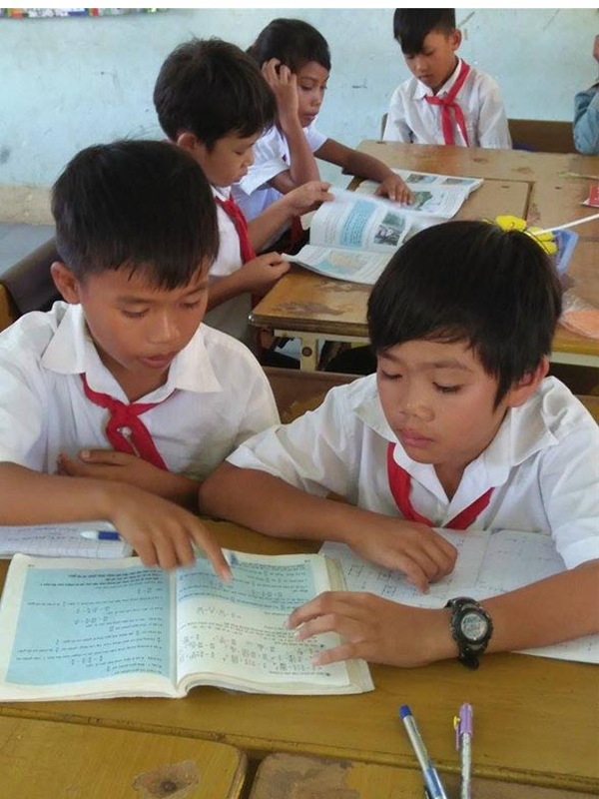
3.Lan tỏa truyền thống yêu thương và giúp đỡ lẫn nhau
Tình yêu thương là thứ không thể thiếu đối với học sinh nói riêng và đối với mọi người nói chung.Để lan tỏa truyền thống đáng quý này chúng ta cần giúp đỡ các bạn kém hơn,những bạn có hoàn cảnh khó khăn hơn mình.Xây dựng một môi trường học tập tràn đầy tình yêu thương

Slide 15


Nhóm chúng em tin rằng, việc bảo vệ và xây dựng truyền thống của nhà trường không chỉ là trách nhiệm mà còn là niềm vinh dự. Những hành động nhỏ hàng ngày của mỗi chúng ta sẽ góp phần vào việc tạo dựng một ngôi trường ngày càng phát triển, trở thành niềm tự hào của các thế hệ học sinh sau này.
Xin cảm ơn cô và các bạn đã lắng nghe!

